Slide 1
Offb Teil 5 | 2,8-11

Slide 2
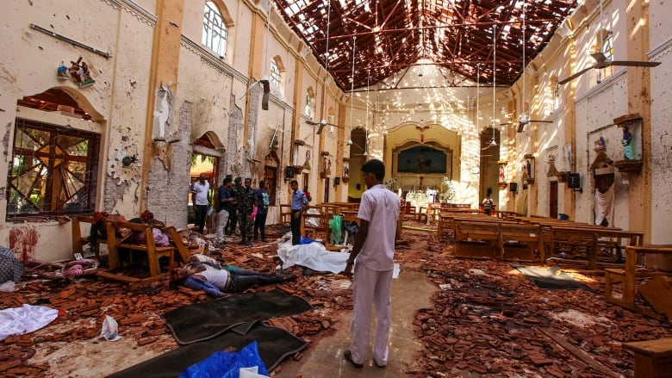
Smyrna –
die verfolgte Gemeinde
https://dwellingintheword.wordpress.com/2019/09/02/2696-revelation-1/

Slide 3
Und dem Engel der Gemeinde in Smyrna schreibe: Dies sagt der Erste und der Letzte, der tot war und wieder lebendig wurde: Ich kenne deine Bedrängnis und deine Armut – du bist aber reich – und die Lästerung von denen, die sagen, sie seien Juden, und es nicht sind, sondern eine Synagoge des Satans. Fürchte dich nicht vor dem, was du leiden wirst! Siehe, der Teufel wird ⟨einige⟩ von euch ins Gefängnis werfen, damit ihr geprüft werdet, und ihr werdet Bedrängnis haben zehn Tage. Sei treu bis zum Tod! Und ich werde dir den Siegeskranz des Lebens geben. Wer ein Ohr hat, höre, was der Geist den Gemeinden sagt! Wer überwindet, wird keinen Schaden erleiden von dem zweiten Tod.
(Offb 2,8-11)
Notes:
Aus Livenet

Slide 5
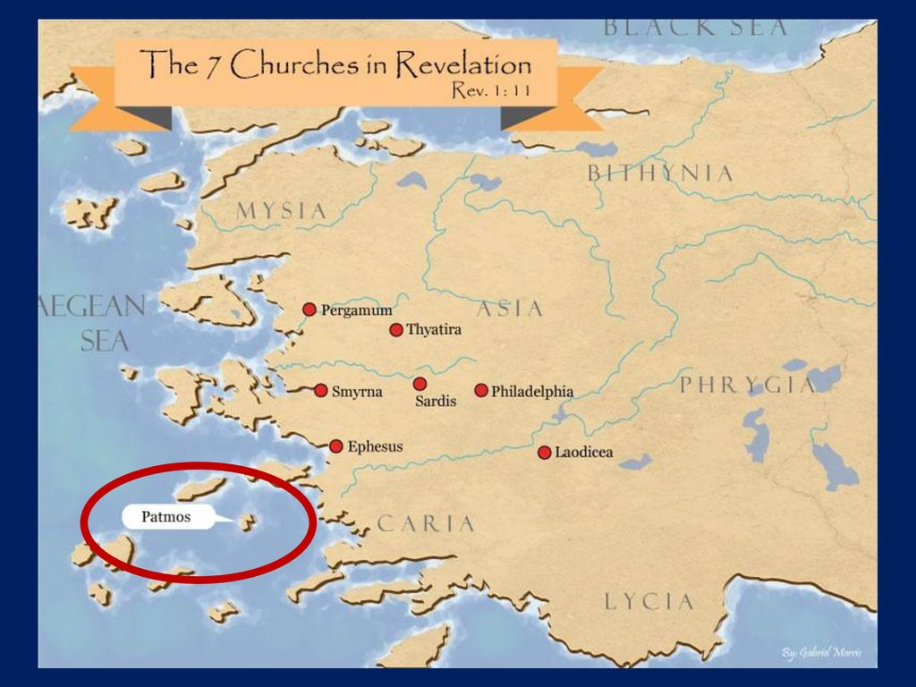
Die Petrusbriefe
2 Petrus

Slide 6
Ephesus «Wünschenswert». Die Gemeinde, welche die erste Liebe verloren hat (Bild für die
Gemeinde bis ins Jahr 100).
Smyrna «Myrrhe, Bitterkeit, heute Izmir». Die Gemeinde in der Verfolgung (bis ca. 311,
der Wende durch Kaiser Konstantin, als das Christentum Staatsreligion wurde.
Pergamon «Gründlich verheiratet». Die Gemeinde nach der konstantinischen Wende, d.h. Kirche
als Staatsreligion (bis ca. AD 550).
Thyatira «Fortwährendes Opfer». Heute Akhisar. Die Papstkirche im finsteren Mittelalter (538 –
1500).
Sardes «die Entronnene, Erneuerung». Die Kirche nach der Reformation (31. Okt 1517 – ca.
1750). Leider begann schon bald nach der Reformation erneut der Niedergang der Kirche.
Philadelphia «brüderliche Liebe». Die erweckte Gemeinde, ab 1750 – ca. 1850. Whitefield (1714 –
1770), Finney (1792 – 1875), Booth (1829 – 1912), Spuregon (1834 – 1892, Moody
(1834 – 1892) u.a.m. Sie ist auf dem Fundament der Reformation aufgebaut: Allein die Gnade, allein der Glaube, allein die Schrift, allein Christus! Kein Tadel! Entstehung der Freikirchen. Beginn der Weltmissionsbewegung!
Laodicea «Herrschaft des Volkes». Endzeitgemeinde, Niedergang der Erweckungsbewegung,
geistlicher Zerfall der Freikirchen. Laodicea liegt am Lykos.
Ephesus «Wünschenswert». Die Gemeinde, welche die erste Liebe verloren hat (Bild für die
Gemeinde bis ins Jahr 100).
Smyrna «Myrrhe, Bitterkeit, heute Izmir». Die Gemeinde in der Verfolgung (bis ca. 311,
der Wende durch Kaiser Konstantin, als das Christentum Staatsreligion wurde.
Pergamon «Gründlich verheiratet». Die Gemeinde nach der konstantinischen Wende, d.h. Kirche
als Staatsreligion (bis ca. AD 550).
Thyatira «Fortwährendes Opfer». Heute Akhisar. Die Papstkirche im finsteren Mittelalter (538 –
1500).
Sardes «die Entronnene, Erneuerung». Die Kirche nach der Reformation (31. Okt 1517 – ca.
1750). Leider begann schon bald nach der Reformation erneut der Niedergang der Kirche.
Philadelphia «brüderliche Liebe». Die erweckte Gemeinde, ab 1750 – ca. 1850. Whitefield (1714 –
1770), Finney (1792 – 1875), Booth (1829 – 1912), Spuregon (1834 – 1892, Moody
(1834 – 1892) u.a.m. Sie ist auf dem Fundament der Reformation aufgebaut: Allein die Gnade, allein der Glaube, allein die Schrift, allein Christus! Kein Tadel! Entstehung der Freikirchen. Beginn der Weltmissionsbewegung!
Laodicea «Herrschaft des Volkes». Endzeitgemeinde, Niedergang der Erweckungsbewegung,
geistlicher Zerfall der Freikirchen. Laodicea liegt am Lykos.
Ephesus «Wünschenswert» Gemeinde bis ins Jahr 100.
Smyrna «Myrrhe, Bitterkeit, heute Izmir». Gemeinde in der Verfolgung (100 bis ca. 311).
Pergamon «Gründlich verheiratet». Gemeinde bis ca. AD 550.
Thyatira «Fortwährendes Opfer». Die Papstkirche im finsteren Mittelalter (538 – 1500).
Sardes «die Entronnene, Erneuerung». Die Kirche nach der Reformation (31. Okt 1517 – ca.1750).
Philadelphia «brüderliche Liebe». Die erweckte Gemeinde, ab 1750 – ca. 1850.
Laodicea «Herrschaft des Volkes». Endzeitgemeinde.
Notes:
Aus Livenet

Slide 8
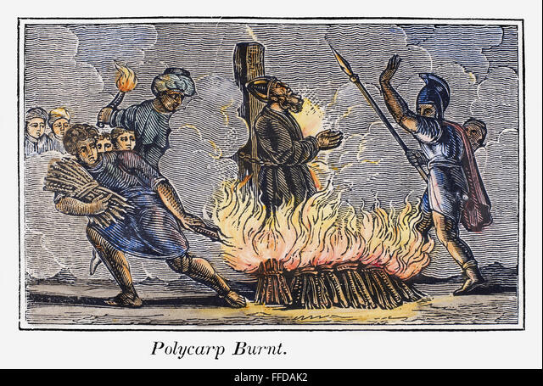
https://www.bibleworld.de/NT/Offenbarung/Offenbarung_0.htm
Notes:
Aus Livenet

Slide 10
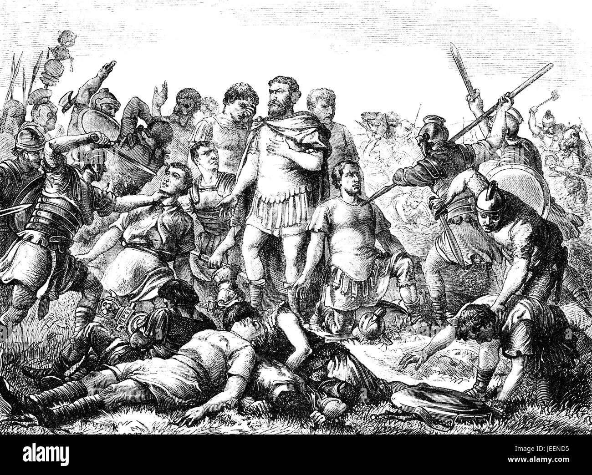

Slide 12
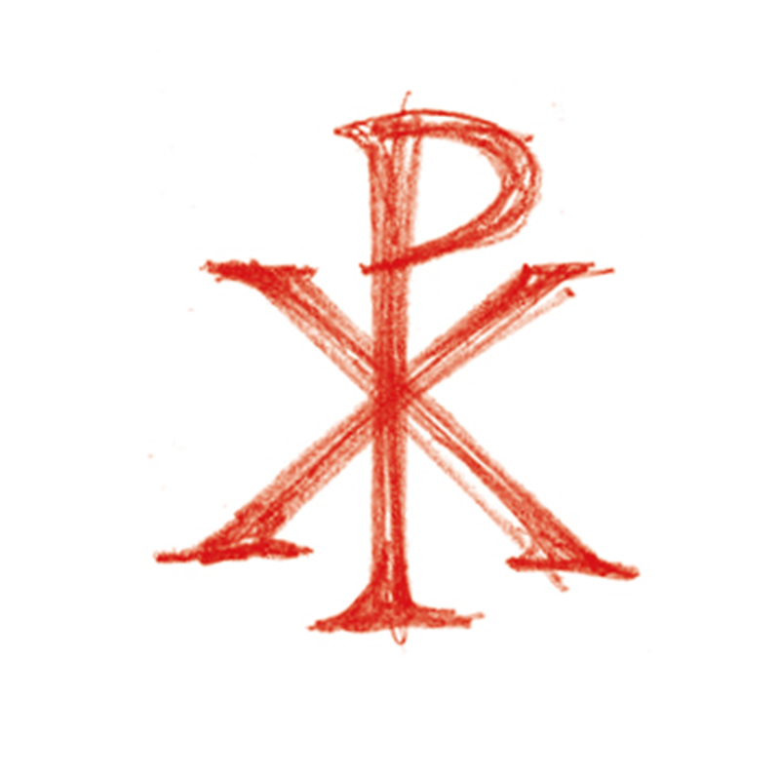

Slide 14
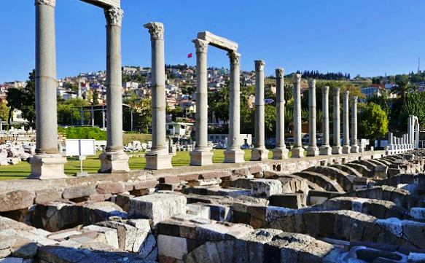
https://www.tourwix.de/izmir/smyrna-antike-stadt-izmir
Notes:
Aus Livenet

Slide 15
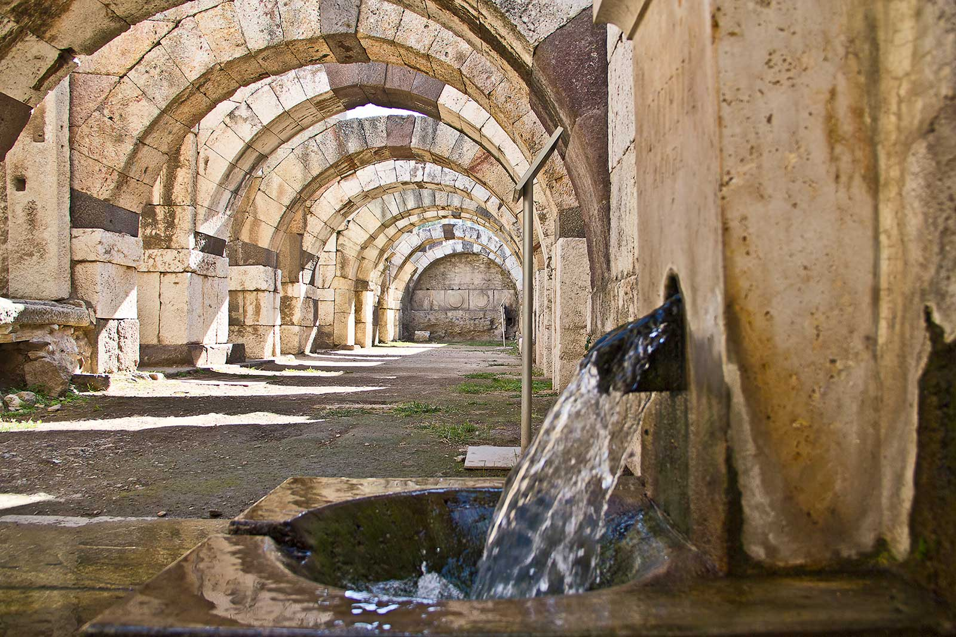
https://www.hr-fernsehen.de/sendungen-a-z/der-artemistempel-von-ephesos-6,video-136006.html
https://www.otuzbeslik.com/mekan/agora-oren-yeri
Notes:
Aus Livenet

Slide 17
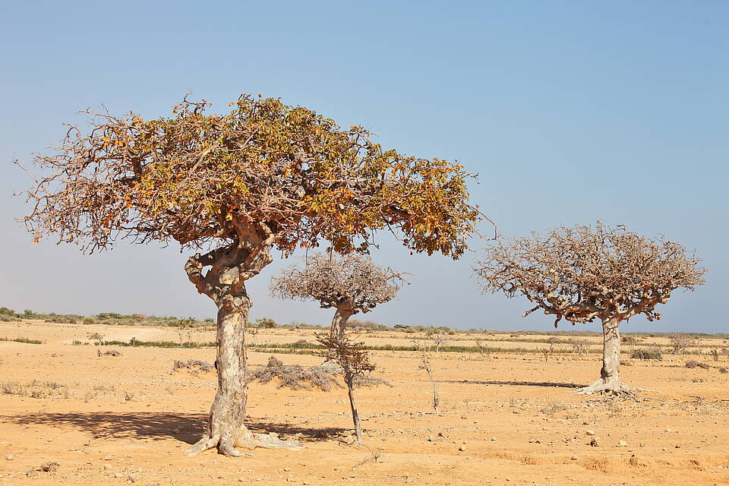
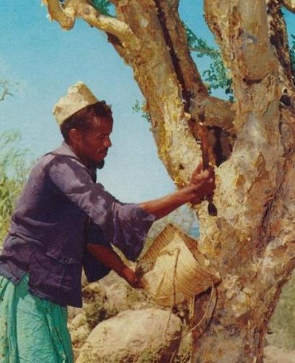
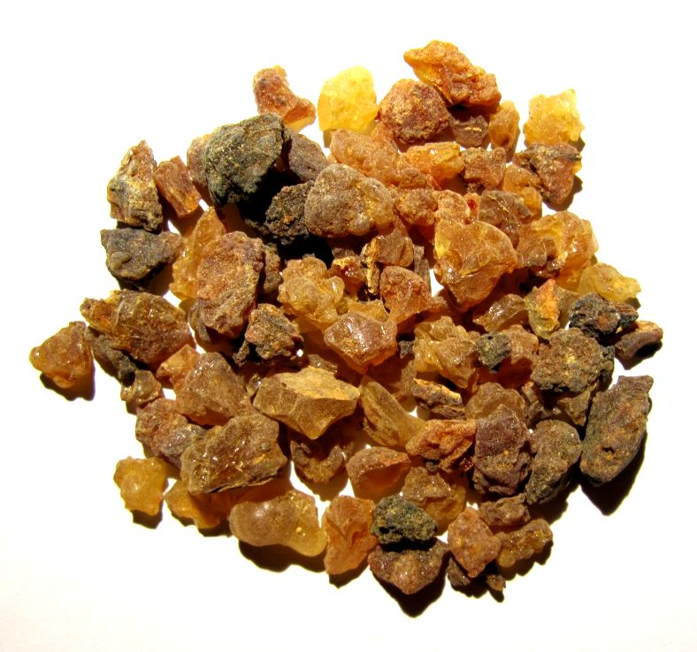
https://www.gesundheitsstadt-berlin.de/myrrhenbaum-ist-arzneipflanze-des-jahres-2021-14804/

Slide 19
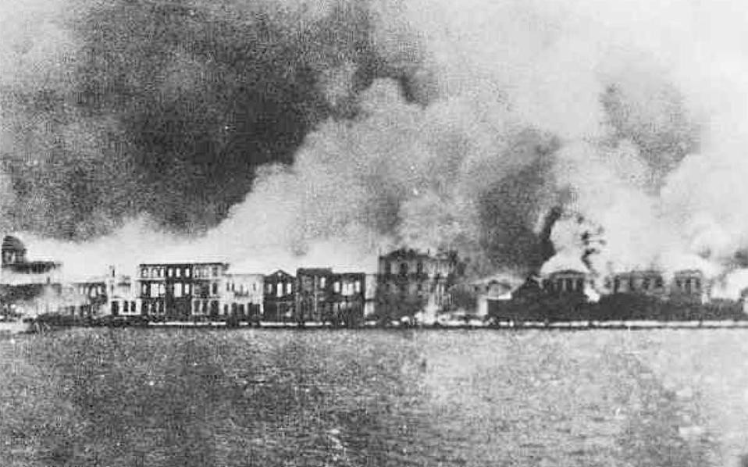
1922: Blutbad der Ottomanen unter den Christen von Smyrna (Griechen und Armenier)
Notes:
Aus Livenet

Slide 20
Offb 2,8
Und dem Engel der Gemeinde in Smyrna schreibe: Dies sagt der Erste und der Letzte, der tot war und wieder lebendig wurde:
Notes:
Aus Livenet

Slide 21
Offb 2,9
Ich kenne deine Bedrängnis und deine Armut – du bist aber reich – und die Lästerung von denen, die sagen, sie seien Juden, und es nicht sind, sondern eine Synagoge des Satans.
Notes:
Aus Livenet

Slide 22
Offb 2,10
Fürchte dich nicht vor dem, was du leiden wirst! Siehe, der Teufel wird ⟨einige⟩ von euch ins Gefängnis werfen, damit ihr geprüft werdet, und ihr werdet Bedrängnis haben zehn Tage. Sei treu bis zum Tod! Und ich werde dir den Siegeskranz des Lebens geben.
Notes:
Aus Livenet

Slide 23
Offb 2,11
Wer ein Ohr hat, höre, was der Geist den Gemeinden sagt! Wer überwindet, wird keinen Schaden erleiden von dem zweiten Tod.
Notes:
Aus Livenet

Slide 25
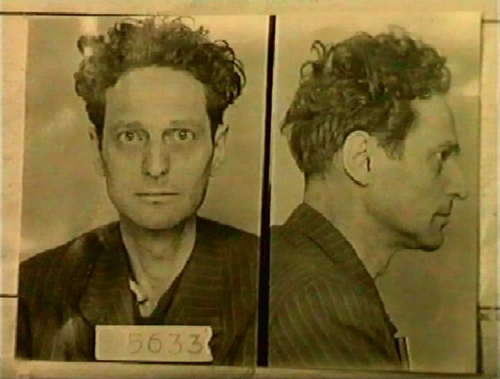
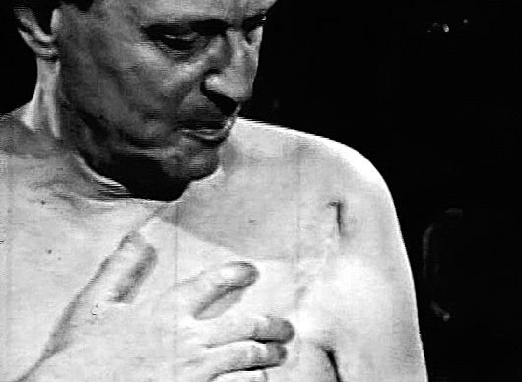
https://quotepark.com/fr/auteurs/richard-wurmbrand/
Notes:
Aus Livenet

Slide 27
Offb Teil 5 | 2,8-11

